Slide 1
生成树
离散数学─树
南京大学计算机科学与技术系

Slide 2
内容提要
生成树
深度优先搜索
广度优先搜索
有向图的深度优先搜索
回溯
最小生成树算法

Slide 3
生成树
定义：若图G的生成子图是树，则该子图称为G的生成树。
无向图G连通 当且仅当 G有生成树
证明(充分性显然)：
⇒ 注意：若G是有简单回路的连通图，删除回路上的一条边，G中的回路一定减少。(因此，用“破圈法”总可以构造连通图的生成树)
简单无向图G是树 当且仅当 G有唯一的生成树。

Slide 4
构造生成树：深度优先搜索
b
e
b
e
c
c
a
a
e
d
e
d
从a点出发

Slide 5
深度优先搜索算法
Procedure DFS(G: 带顶点v₁, …,v_{n}的连通图)
T:=只包含顶点v₁的树；
visit(v₁)；
Procedure visit(v: G的顶点)
for v每个邻居w {
if w不在T中 then {
加入顶点w和边{v, w}到T；
visit(w)；
}
}

Slide 6
构造生成树：广度优先搜索
b
e
b
e
c
c
a
d
a
e
e
d
从a点出发

Slide 7
广度优先搜索算法
Procedure BFS(G: 带顶点v₁, …,v_{n}的连通图)
T:=只包含顶点v₁的树; L:=空表; 把v₁放入表L中
While L非空 {
删除L中的第一个顶点v;
for v的每个邻居w {
if w既不在L中也不在T中 then {
加入w到L的末尾;
加入顶点w和边{v, w}到T;
}
}
}

Slide 8


Merging Two Vertices
v₀
v₀’
v₀”
v₁
v₂
v₂
v₅
v₅
v₅
v₄
v₄
v₄
v₆
v₆
v₆
v₃
v₃
v₃

Slide 9
Matrix Operation for Merging
v₀ v₁ v₂ v₃ v₄ v₅ v₆
v₀’ v₂ v₃ v₄ v₅ v₆
v₀” v₃ v₄ v₅ v₆
v₀ v₁ v₂ v₃ v₄ v₅ v₆
v₀’ v₂ v₃ v₄ v₅ v₆
v₀” v₃ v₄ v₅ v₆
Merging v₀’ and v₂
Merging v₀ and v₁

Slide 10


Constructing a Spanning Tree
a
b
a
b
a
b
a
b
c
d
c
d
c
d
c
d
(0)
(1)
(2)
(3)
0. Let a be the starting vertex, selecting edges one by one in original R
1. Merging a and c into a’({a,c}), selecting (a,c)
2. Merging a’ and b into a”({a,c,b}), selecting (c,b)
3. Merging a” and d into a”’({a,c,b,d}), selecting (a,d) or (d,b)
Ending, as only one vertex left

Slide 11
Spanning Tree: Examples
Different spanning tree are obtained from a symmetric, connected relatioin:
Breadth first
Breaking cycles
Depth first

Slide 12
最小生成树 MST Minimum Spanning Tree
考虑边有权重的连通无向图。其生成树可能不唯一。定义生成树的权重为其所含各边之和。一个带权连通图的最小生成树是其权重最小的生成树。
注意，这里的最小(Minimum)并不意味着唯一。
最小生成树有广泛的应用。

Slide 13

Prim算法（求最小生成树）
1: E={e}, e是权最小的边
2: 从E以外选择与E里顶点关联，又不会与E中的边构成回路的权最小的边加入E
3: 重复第2步，直到E中包含n-1条边
算法结束

Slide 14
Prim算法（举例）
铺设一个连接各个城市的光纤通信网络（单位：万元）。
f
e
12
54
30
10
8
15
38
a
38
28
d
h
g
25
48
20
36
40
45
62
b
60
c

Slide 15
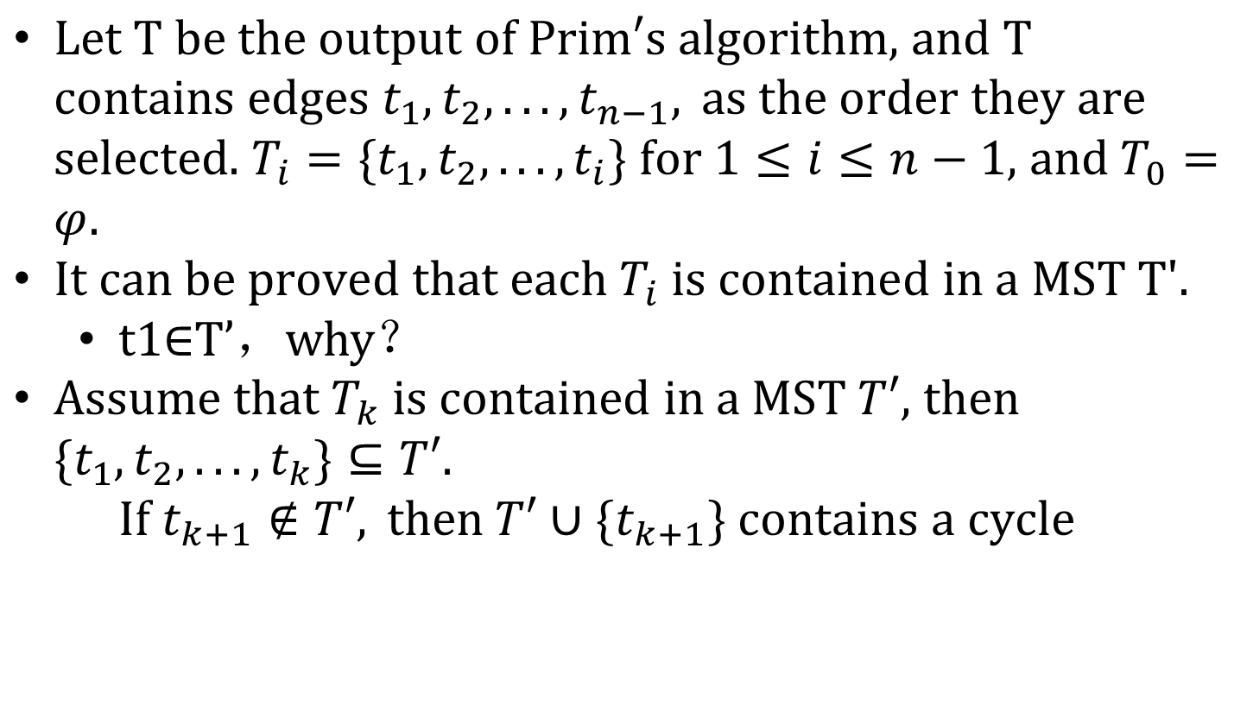
Prim 算法的正确性
$\text{Let} \text{T} \text{be} \text{the} \text{output} \text{of} \text{Prim}\text{′}\text{s} \text{algorithm}\text{, }\text{and} \text{T} \text{contains} \text{edges} t_{1},t_{2},...,t_{n−1}, \text{as} \text{the} \text{order} \text{they} \text{are} \text{selected}\text{. }T_{i}=\{t_{1},t_{2},...,t_{i}\}$ $\text{for} 1≤i≤n−1\text{, }\text{and} T_{0}=φ.$
$\text{It} \text{can} \text{be} \text{proved} \text{that} \text{each} T_{i} \text{is} \text{contained} \text{in} \text{a} \text{MST} T'\text{.}$
t1∈T’，why？
$\text{Assume} \text{that} T_{k} \text{is} \text{contained} \text{in} \text{a} \text{MST} T′\text{, }\text{then} \{t_{1},t_{2},...,t_{k}\}⊆T′.$ $\text{If} t_{k+1}∉T′, \text{then} T′∪\{t_{k+1}\} \text{contains} \text{a} \text{cycle}$

Slide 16
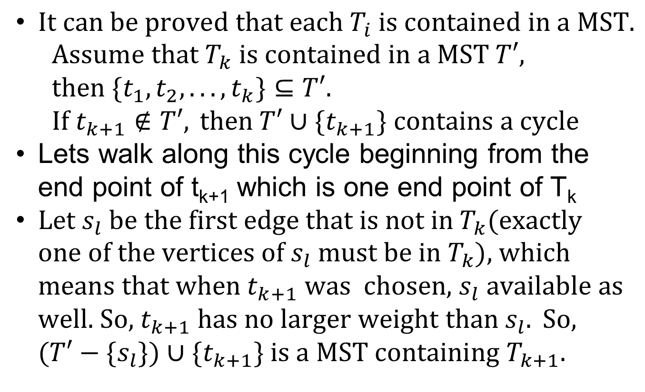
Prim 算法的正确性
s₁
s_{l}
$\text{It} \text{can} \text{be} \text{proved} \text{that} \text{each} T_{i} \text{is} \text{contained} \text{in} \text{a} \text{MST}\text{.}$ $\text{Assume} \text{that} T_{k} \text{is} \text{contained} \text{in} \text{a} \text{MST} T′\text{, }\text{then} \{t_{1},t_{2},...,t_{k}\}⊆T′.$ $\text{If} t_{k+1}∉T′, \text{then} T′∪\{t_{k+1}\} \text{contains} \text{a} \text{cycle}$
Lets walk along this cycle beginning from the end point of t_{k+1} which is one end point of T_{k}
$\text{Let} s_{l} \text{be} \text{the} \text{first} \text{edge} \text{that} \text{is} \text{not} \text{in} T_{k}\text{(}\text{e}\text{xactly} \text{one} \text{of} \text{the} \text{vertices} \text{of} s_{l} \text{must} \text{be} \text{in} T_{k})\text{, }\text{which} \text{means} \text{that} \text{when} t_{k+1} \text{was}$ $\text{chosen}\text{, }s_{l} \text{available} \text{as} \text{well}\text{. }\text{So}\text{, }t_{k+1} \text{has} \text{no} \text{larger} \text{weight} \text{than} s_{l}. \text{So}\text{,}$ $(T′−\{s_{l}\})∪\{t_{k+1}\} \text{is} \text{a} \text{MST} \text{containing} T_{k+1}.$
t_{k+1}
s_{r}
s_{r-1}

Slide 17
Kruskal算法（求最小生成树）
1: E={ }
2: 从E以外选择不会与E中的边构成回路的权最小的边加入E
3: 重复第2步，直到E中包含n-1条边
算法结束

Slide 18
Kruskal算法（举例）
铺设一个连接各个城市的光纤通信网络（单位：万元）。
f
e
12
54
30
10
8
15
38
a
38
28
d
h
g
25
48
20
36
40
45
62
b
60
c

Slide 19
Kruskal算法（举例）
B
26(9)
27
21(4)
A
C
42
E
36
34
25(8)
29
D
22
33
I
16(1)
18(3)
21(5)
H
21(6)
25(7)
F
J
28
17(2)
53
G
后面证明：Kruskal算法的正确性

Slide 20
引理（更换生成树的边）
T与T'均是图G的生成树，若e∈E_{T}且e∉E_{T’}，则必有e'∈E_{T’}, e'∉E_{T}, 且T-{e}⋃{e'}和T'-{e'}⋃{e}均是G的生成树。
设e=uv, T-{e}必含两个连通分支，设为T₁, T₂。因T'是连通图，T'中有uv-通路，其中必有一边满足其两个端点x,y分别在T₁, T₂中，设其为e'，显然T-{e}⋃{e'}是生成树。
而T’-{e’}中x,y分属两个不同的连通分支，但在T*=T’-{e’}⋃{e}中，xu-通路+e+vy通路是一条xy-通路，因此T’-{e’}⋃{e}连通，从而 T'-{e'}⋃{e}是生成树。
e
v
u
T₁
T₂
x
y
e'

Slide 21
Kruskal算法的正确性
显然T是生成树。
按在算法中加边顺序，T中边是e₁,e₂,…e_{k-1}, e_{k},…e_{n-1}。
假设T不是最小生成树。对于任意给定的一棵最小生成树T’, 存在唯一的k, 使得e_{k}∉E_{T’} ，且e_{i}∈E_{T’} (1≤i<k). 设T’是这样的一棵最小生成树，使得上述的k达到最大。
根据前述引理，T’中存在边e’ ，e’不属于T, 使得T*=T’-{e’}⋃{e_{k}}也是生成树。 e’∈T’与e₁,e₂,…e_{k-1}不会构成回路，因此w(e’)≥w(e_{k}). 所以w(T*)≤w(T’), 即T*也是最小生成树。但T*包含e₁,e₂,…e_{k-1},e_{k}，矛盾。

Slide 22
Generic Algorithm for MST Problem
Input: G: a connected, undirected graph
w: a function from V_{G} to the set of real number
Prim算法和Kruskal算法都可用，其中的区别在哪里？
Generic-MST(G,w)
1 A←0
2 while A does not form a spanning tree
3 do find an edge (u,v) that is safe for A
4 A←A∪{(u,v)}
5 return A
Output: a minimal spanning tree of G

Slide 23
“避圈法”与“破圈法”
上述算法都是贪心地增加不构成回路的边，以求得最优树，通常称为“避圈法”；
从另一个角度来考虑最优树问题，在原连通带权图G中逐步删除构成回路中权最大的边，最后剩下的无回路的子图为最优树。我们把这种方法称为“破圈法”。

